Slide 1
Waarom is dit vak nodig?

Slide 2
Wat zijn de taken van een dierenartsassistente?
Baliewerkzaamheden;telefoon, klanten aan de balie helpen, medicijnen klaar leggen
Spreekkamer; helpen dierenarts, patientenkaart invullen.
Opnamedieren verzorgen en monitoren
Laboratoruimwerkzaamheden; bloedonderzoek, urineonderzoek, faecesonderzoek
Voorbereiding operaties; dieren scheren, schoon maken; operatieklaar maken
Helpen met operaties

Slide 3
Waarom is kennis van de anatomie, fysiologie en pathologie zo belangrijk?

Slide 4
WAAROM ZO BELANGRIJK?
ASSISTEREN DIERENARTS
EERSTE AANSPREEKPUNT VOOR CLIENTEN

Slide 5
WAAROM ZO BELANGRIJK?
VRAGEN BEANTWOORDEN, KENNIS FYSIOLOGIE ONONTBEERLIJK, SPOED IN SCHATTEN
BASISBEGRIPPEN KENNEN/ COMMUNICATIE

Slide 6
Anatomie= de bouw van het organisme en zijn delen; dus in dit geval ; waaruit is het hart opgebouwd
Fysiologie: is het normaal functioneren van het dier en zijn delen; in dit geval, hoe stroomt het bloed door het hart, hoe vindt de prikkelgeleiding in het hart plaats?
Pathologie; Oorzaak en aard van ziektes van het dier en zijn organen; in dit geval hoe ontstaat hartfalen en wat heeft dit voor gevolgen?

Slide 7
Organisme=levend wezen | Orgaan- systeem= groep organen met dezelfde functie | Orgaan= onderdeel lichaam met een bepaalde functie | Weefsel= groep cellen met dezelfde functie | Cel= kleinste levende deeltje in het lichaam
 | Circulatie | hart | Hartspier- weefsel | Hartspier-cel
hond |  | Bloedva-ten
 |  | lymfe
 | Ademha-lingsstelsel | longen | Longweef-sel | longcel
 |  | luchtpijp
 |  | Neus/keelholte

Slide 8
Anatomie hond
Verschillende orgaanstelsels

Slide 9
Schematische voorstelling van de cel en zijn inhoud

Slide 10
Opbouw cel
Celmembraan; bescherming, opname en afgifte van stoffen, communicatie
Kern bevat genetisch matriaal; is het brein van de cel
Mitochondrieen zijn de energiecentrales
Endoplasmatisch reticulum; fabriek van de cel/opslagplaats
Golgi apparaat; opslagplaats
Centrosomen; spelen rol bij de celdeling

Slide 12
Zenuwcel=neuron
Voorbeeld van een grote cel

Slide 13
Bloedcel= erythrocyt

Slide 14
Celmembraan functies
Bescherming
Opname en afgifte van stoffen
communicatie

Slide 15
Opname en afgifte van stoffen
Dmv transporteiwitten; ionkanalen(elektrische gradient)
Lopende band mechanisme/draaideurmechanisme
Via instulpingen vacuolen(transportblaasje)

Slide 16
Communicatie tussen cellen
Kan door direct contact tussen cellen, maar ook door:
Chemische signaalstoffen; afstand belangrijk
Bv neurotranmitters, lokale signaalstoffen en hormonen

Slide 17
Neurotransmitters: afstand heel klein

Slide 18
Plaatstelijke verspreiding (lokale signaalstoffen , dmv diffusie bv prostaglandines, tromboxanen, leucotrienen

Slide 19
Grotere afstand door het lichaam dmv hormonen bv insuline

Slide 20
hoe komen deze stoffen de cel binnen?
Transporteiwitten in de celmembraan;
Receptoreiwitten op de celmembraan

Slide 21
cascadereactie

Slide 22
Celdeling begint bij de chromosomen

Slide 23
celdeling
mitose
Meiose (vindt alleen in de geslachtscellen plaats)’ halvering van het aantal chromosomen

Slide 24
Mitose; aantal chromosomen in de nieuwe cel is gelijk aan de oorspronkelijke cel

Slide 25
Meiose; dochtercellen bevatten de helft van het aantal chromosomen

Slide 26
mutatie
Fouten tijdens celdeling;
Verandering nuttig of niet?; evolutie

Slide 27
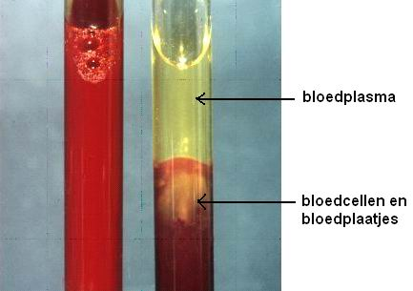
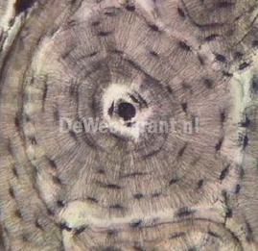
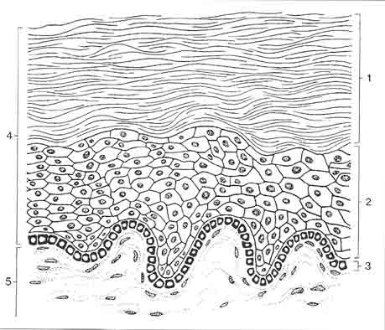
Weefsels zijn cellen met tussencelstof

Slide 28
weefsels
Epitheel = dekweefsel; huid, slijmvlies
Bindweefsel; collageen, reticuline, elastine

Slide 29
```````````````
KRAAKBEEN
Ronde cellen met daartussen dicht op elkaar liggende vezels

Slide 30
botweefsel
botweefsel
Osteoblasen, osteoclasten, collageenvezels, kalk

Slide 31
botweefsel
ontkalking
Elastisch botweefsel

Slide 32
spierweefsel
Glad spierweefsel; o.a slokdarm, maag, darmen (onwillekeurig, traag)
Dwarsgestreept spierweefsel; skeletspier (willekeurig, snel)

Slide 33
spierweefsel
Hartspierweefsel ; dwarsgestreept, onwillekeurig

Slide 34
Een aantal begrippen
Diffusie
Osmose

Slide 35
diffusie

Slide 36
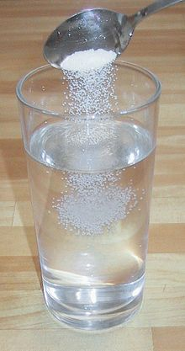
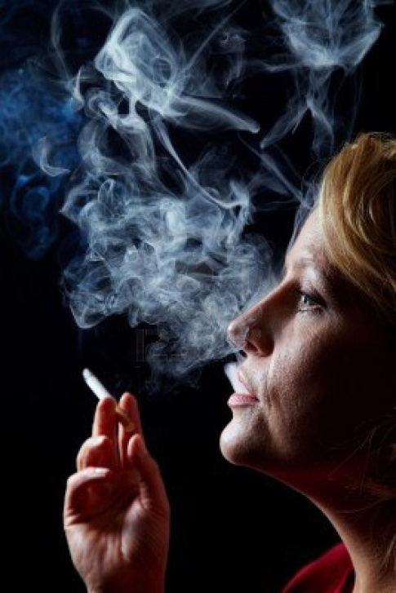
Difussie
Voorbeeld diffusie;
Sigarettenrook
Oplossen suiker in water

Slide 37
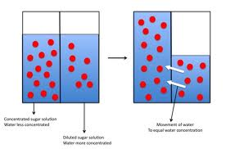
Osmose
2 compartimenten met verschillende concentraties. De wand is wel doorlaatbaar voor water, maar niet voor de in water opgeloste stoffen. Lichaam streeft naar evenwicht!

Slide 38
osmose
Fysiologische zoutoplossing= 9 gram zout per liter water= gelijk aan de lichaamsvloeistoffen
Hypotoon =< 9 gr/liter
Hypertoon> 9gr/liter

Slide 39
Elektrochemische gradient lichaam streeft altijd naar evenwicht
Chemische gradient
Elektrische gradient
Verschil in concentratie van ionen in en buiten de cel
Verschil in lading binnen en buiten de cel

